Slide 1

2026. 09. 07
Notes:
原本: 인천창의디자인_국장님보고.pdf 1쪽
원본의 비문자 요소와 위치를 유지하고 표시한 텍스트만 교체했습니다.
2026. 09. 07

Slide 2
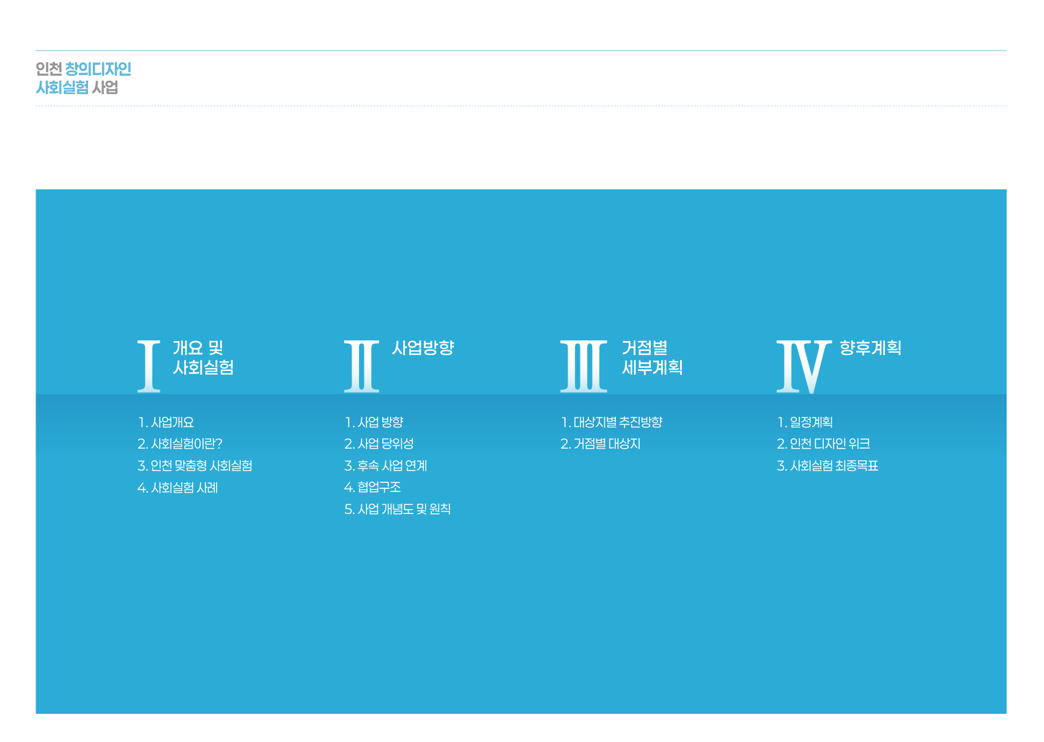
CONTENTS
3. 실험별 세부계획
Notes:
原本: 인천창의디자인_국장님보고.pdf 2쪽
원본의 비문자 요소와 위치를 유지하고 표시한 텍스트만 교체했습니다.
CONTENTS
3. 실험별 세부계획

Slide 3
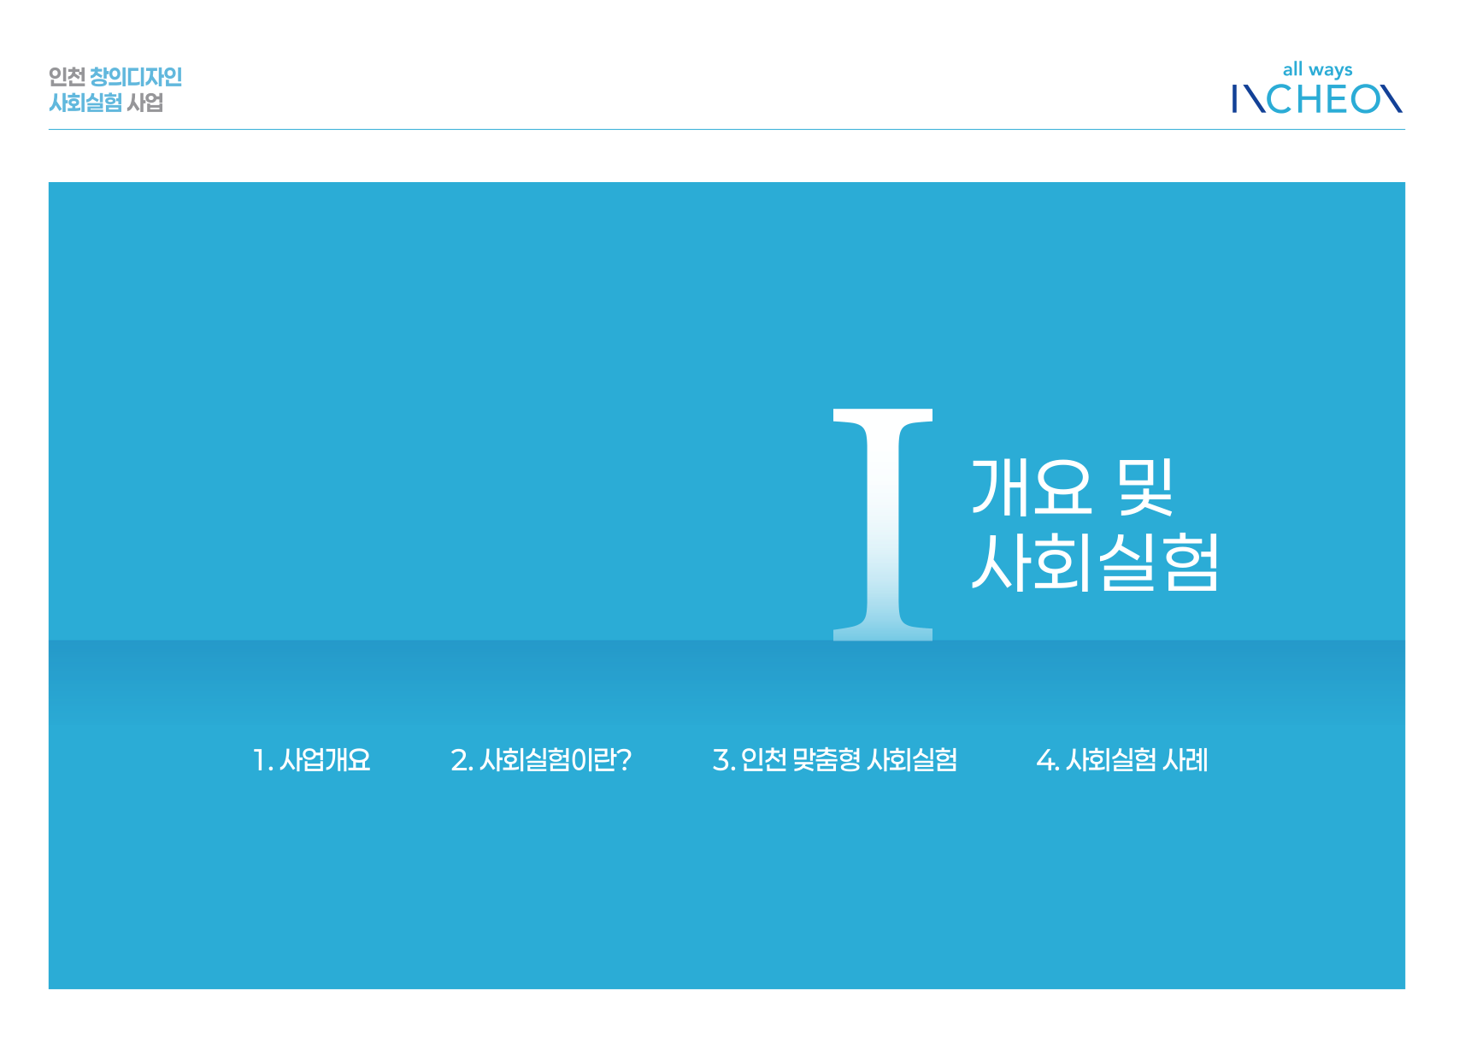
Notes:
原本: 인천창의디자인_국장님보고.pdf 3쪽
원본의 비문자 요소와 위치를 유지하고 표시한 텍스트만 교체했습니다.

Slide 4
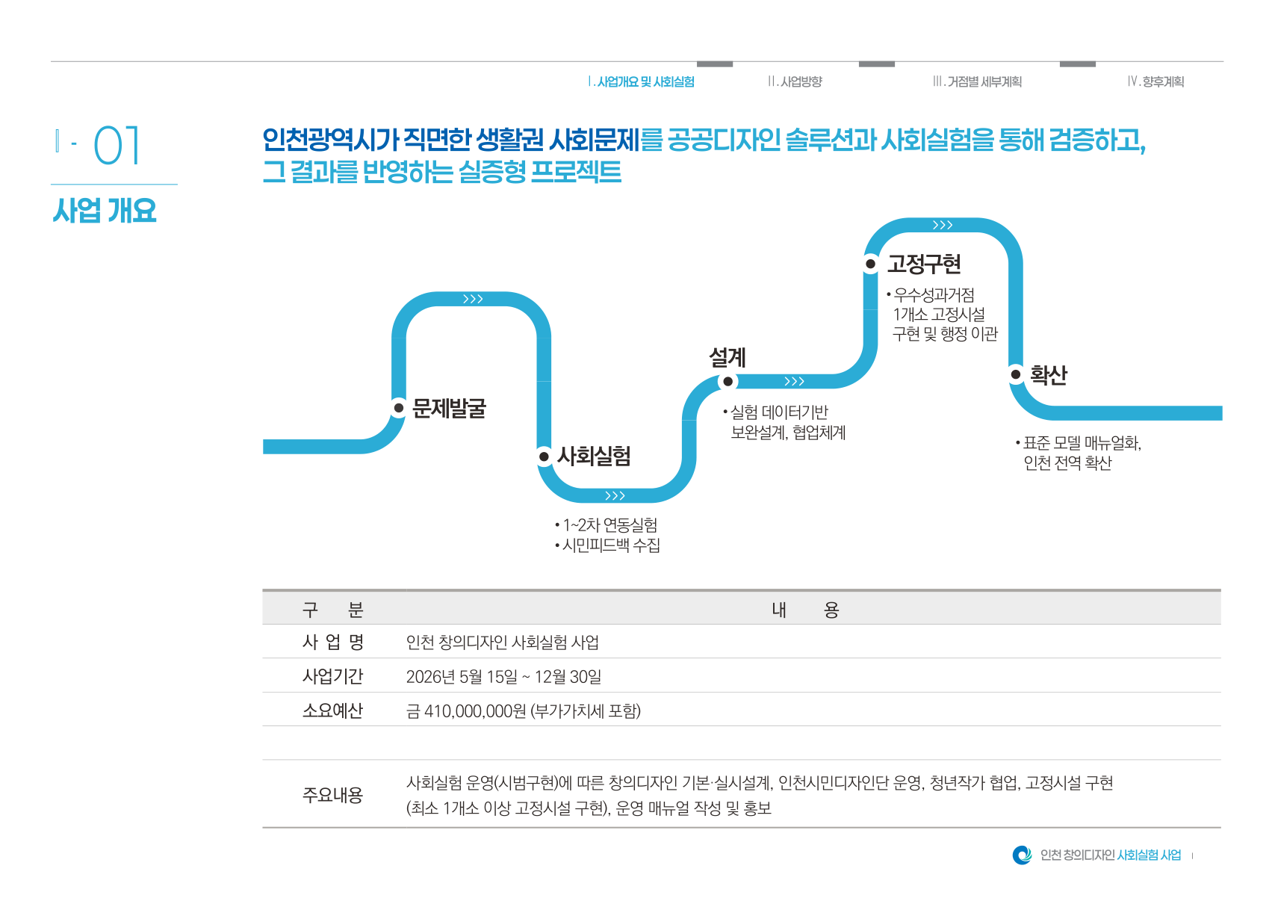
● 4개 분야
현재 7개 구체안
과업범위
계획: 4개 분야·8개소 내외 / 현재 제공된 구체안: 7개 거점·최종 실행 범위 협의
4
Notes:
原本: 인천창의디자인_국장님보고.pdf 4쪽
원본의 비문자 요소와 위치를 유지하고 표시한 텍스트만 교체했습니다.
● 4개 분야
현재 7개 구체안
과업범위
계획: 4개 분야·8개소 내외 / 현재 제공된 구체안: 7개 거점·최종 실행 범위 협의
4

Slide 5
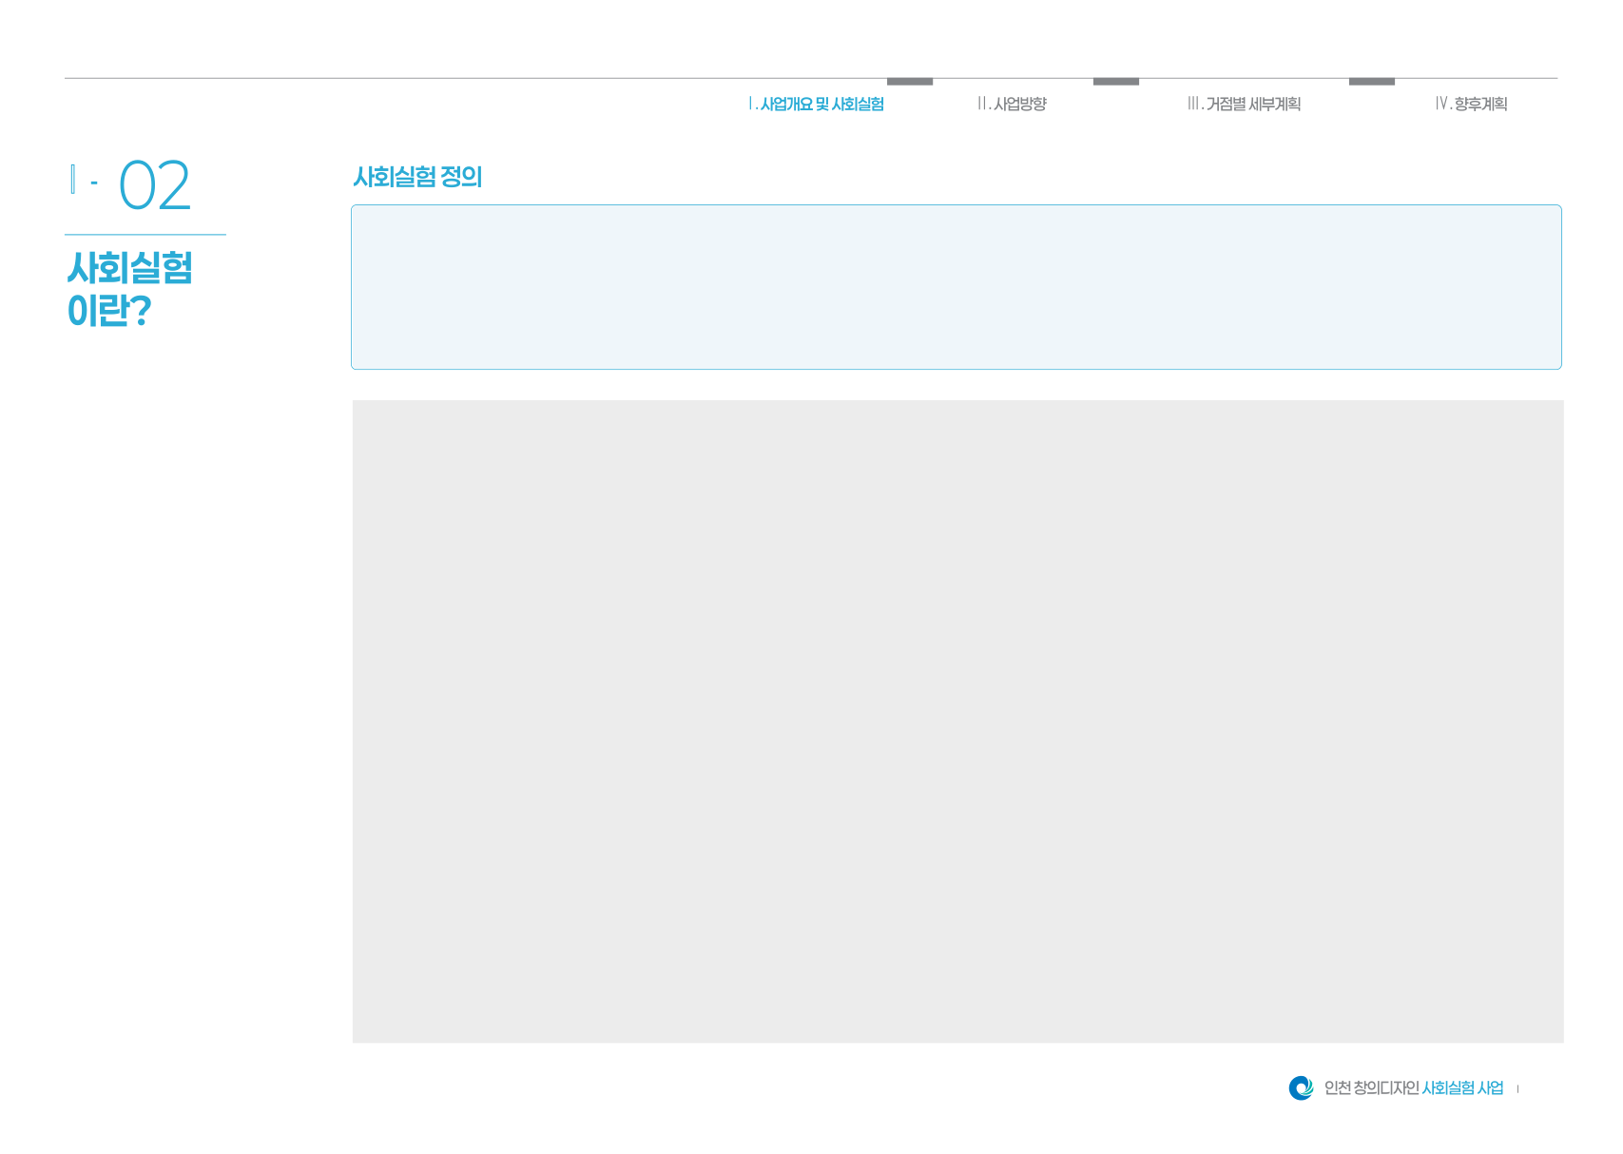
정의: 본 사업의 실행·조사 기준으로 정리 · 2026.09.07 회의 반영
사회실험은 생활공간에 작은 변화를 적용하고, 시민이 실제 사용하는 과정에서 행동과 인식을
관찰하는 방법이다.
사전·1차·2차의 조건과 측정 단위를 정해 비교하며, 예상과 다른 결과도 다음 설계를 위한 근거로
남긴다.
작게 바꾸고, 실제로 사용하고, 결과로 다시 다듬습니다
사전 | 기존 이용과 불편을 같은 구역·시간대에서 확인
1차 | 시민 아이디어를 시제품으로 구현하고 반응 관찰
2차 | 회의·1차 관찰을 반영해 조건을 조정하고 재측정
결과 | 행동·체감·운영 부담을 함께 보고 후속 적용 판단
조사 결과는 날짜·대상·응답 수·분모와 함께 제시하며, 가상 성과 수치를 넣지 않습니다.
5
Notes:
原本: 인천창의디자인_국장님보고.pdf 5쪽
원본의 비문자 요소와 위치를 유지하고 표시한 텍스트만 교체했습니다.
사회실험은 생활공간에 작은 변화를 적용하고, 시민이 실제 사용하는 과정에서 행동과 인식을 관찰하는 방법이다.
사전·1차·2차의 조건과 측정 단위를 정해 비교하며, 예상과 다른 결과도 다음 설계를 위한 근거로 남긴다.
정의: 본 사업의 실행·조사 기준으로 정리 · 2026.09.07 회의 반영
작게 바꾸고, 실제로 사용하고, 결과로 다시 다듬습니다
사전 | 기존 이용과 불편을 같은 구역·시간대에서 확인
1차 | 시민 아이디어를 시제품으로 구현하고 반응 관찰
2차 | 회의·1차 관찰을 반영해 조건을 조정하고 재측정
결과 | 행동·체감·운영 부담을 함께 보고 후속 적용 판단
조사 결과는 날짜·대상·응답 수·분모와 함께 제시하며, 가상 성과 수치를 넣지 않습니다.
5

Slide 6
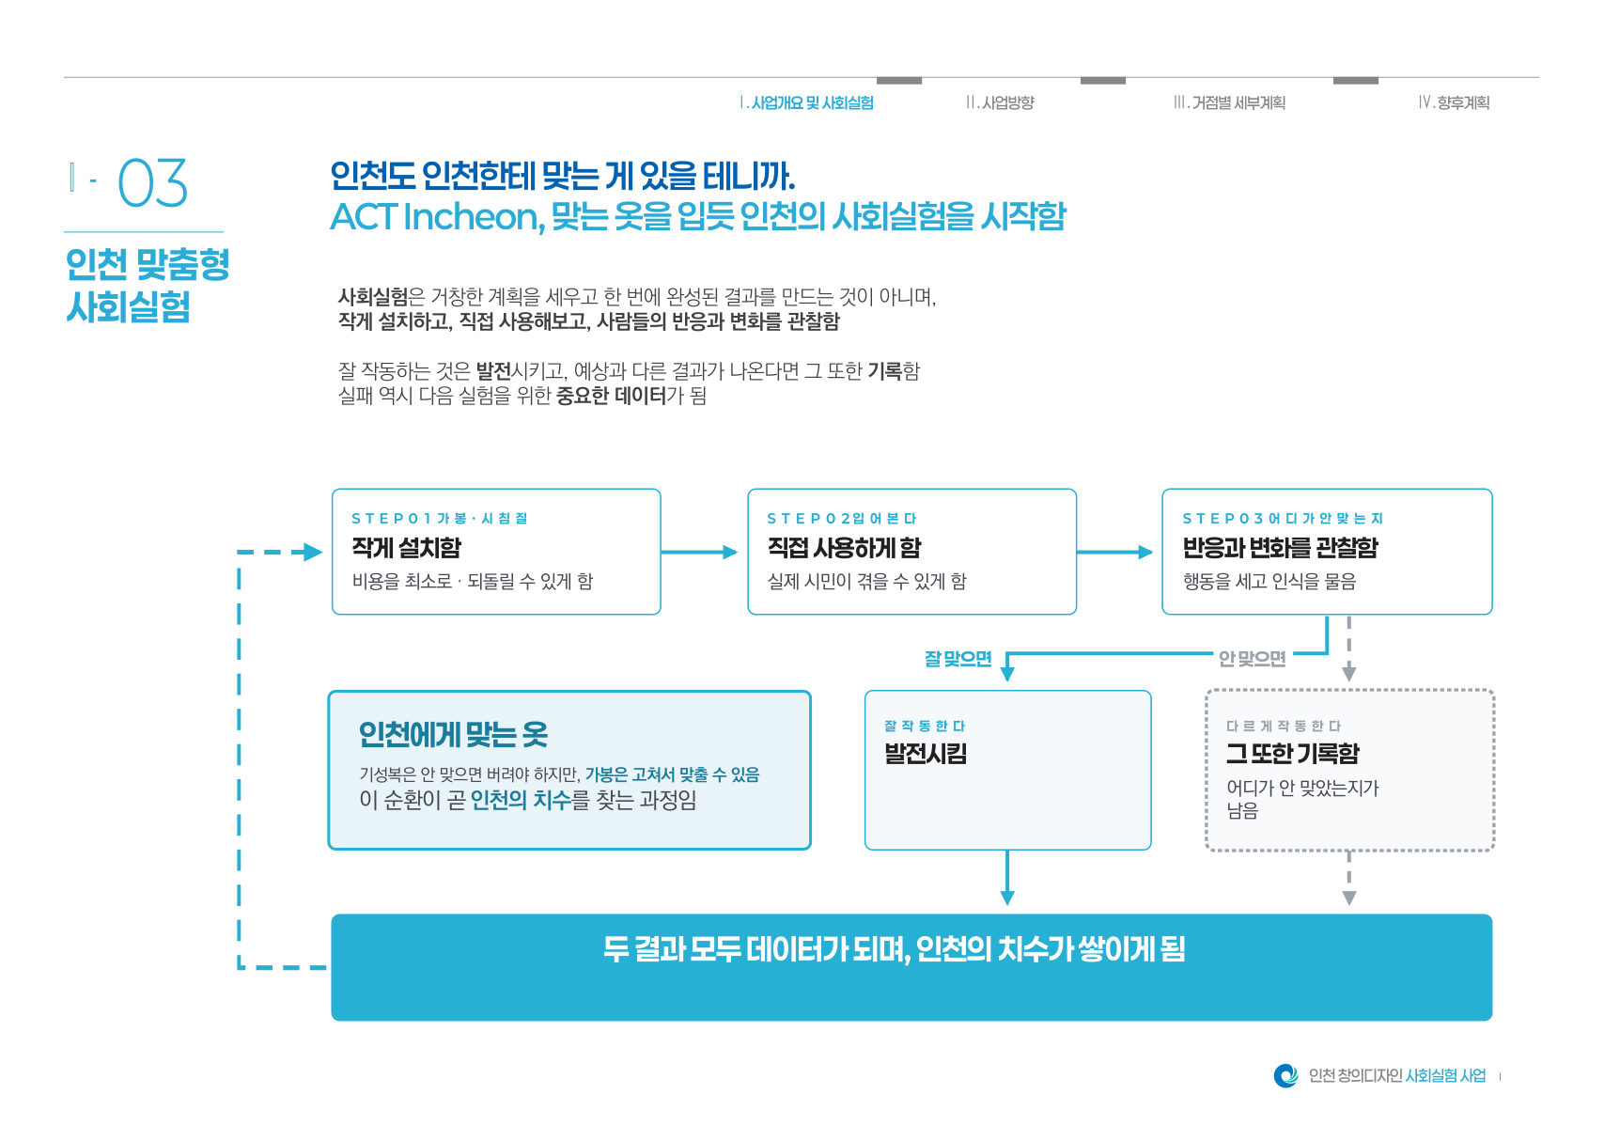
확인한 조건으로
적용을 검토함
효과·관리·비용을 함께 검토해 상설화 후보와 후속 실험 조건을 정함
6
Notes:
原本: 인천창의디자인_국장님보고.pdf 6쪽
원본의 비문자 요소와 위치를 유지하고 표시한 텍스트만 교체했습니다.
확인한 조건으로
적용을 검토함
효과·관리·비용을 함께 검토해 상설화 후보와 후속 실험 조건을 정함
6

Slide 7
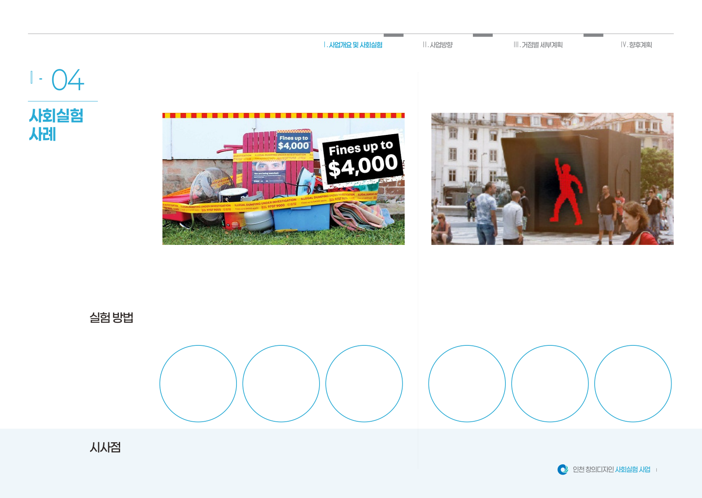
환경정비와 이용 안내
행동을 유도하는 참여 장치
기존 무단투기 캠페인 참고 이미지
기존 신호대기 디자인 참고 이미지
핵심 문제
생활공간의 불편을 공간·안내·관리 관점에서 파악
시선을 끄는 장치가 실제 행동으로 이어지는지 확인
행동이 발생한 장소와 운영 조건을 함께 확인
이용자 반응과 보행 흐름을 함께 관찰
정비·안내·교육·관리를 결합한 실험 구조 참고
참여 방식과 비교 조건을 먼저 정한 뒤 측정
공식 확인 사례와 출처는 다음 쪽에 제시
사진의 캠페인 수치를 인천 성과로 전용하지 않음
측정 관점
행동 지표
이용 지표
관리 지표
인지 지표
경험 지표
운영 지표
발생량
참여
유지
식별
체감
부담
단기 반응과 지속적인 관리 가능성을 함께 판단
눈에 띔·클릭·인지·행동의 차이를 구분
7
Notes:
原本: 인천창의디자인_국장님보고.pdf 7쪽
원본의 비문자 요소와 위치를 유지하고 표시한 텍스트만 교체했습니다.
핵심 문제
측정 관점
환경정비와 이용 안내
기존 무단투기 캠페인 참고 이미지
행동을 유도하는 참여 장치
기존 신호대기 디자인 참고 이미지
생활공간의 불편을 공간·안내·관리 관점에서 파악
행동이 발생한 장소와 운영 조건을 함께 확인
시선을 끄는 장치가 실제 행동으로 이어지는지 확인
이용자 반응과 보행 흐름을 함께 관찰
정비·안내·교육·관리를 결합한 실험 구조 참고
공식 확인 사례와 출처는 다음 쪽에 제시
참여 방식과 비교 조건을 먼저 정한 뒤 측정
사진의 캠페인 수치를 인천 성과로 전용하지 않음
행동 지표
발생량
이용 지표
참여
관리 지표
유지
인지 지표
식별
경험 지표
체감
운영 지표
부담
단기 반응과 지속적인 관리 가능성을 함께 판단
눈에 띔·클릭·인지·행동의 차이를 구분
7

Slide 8
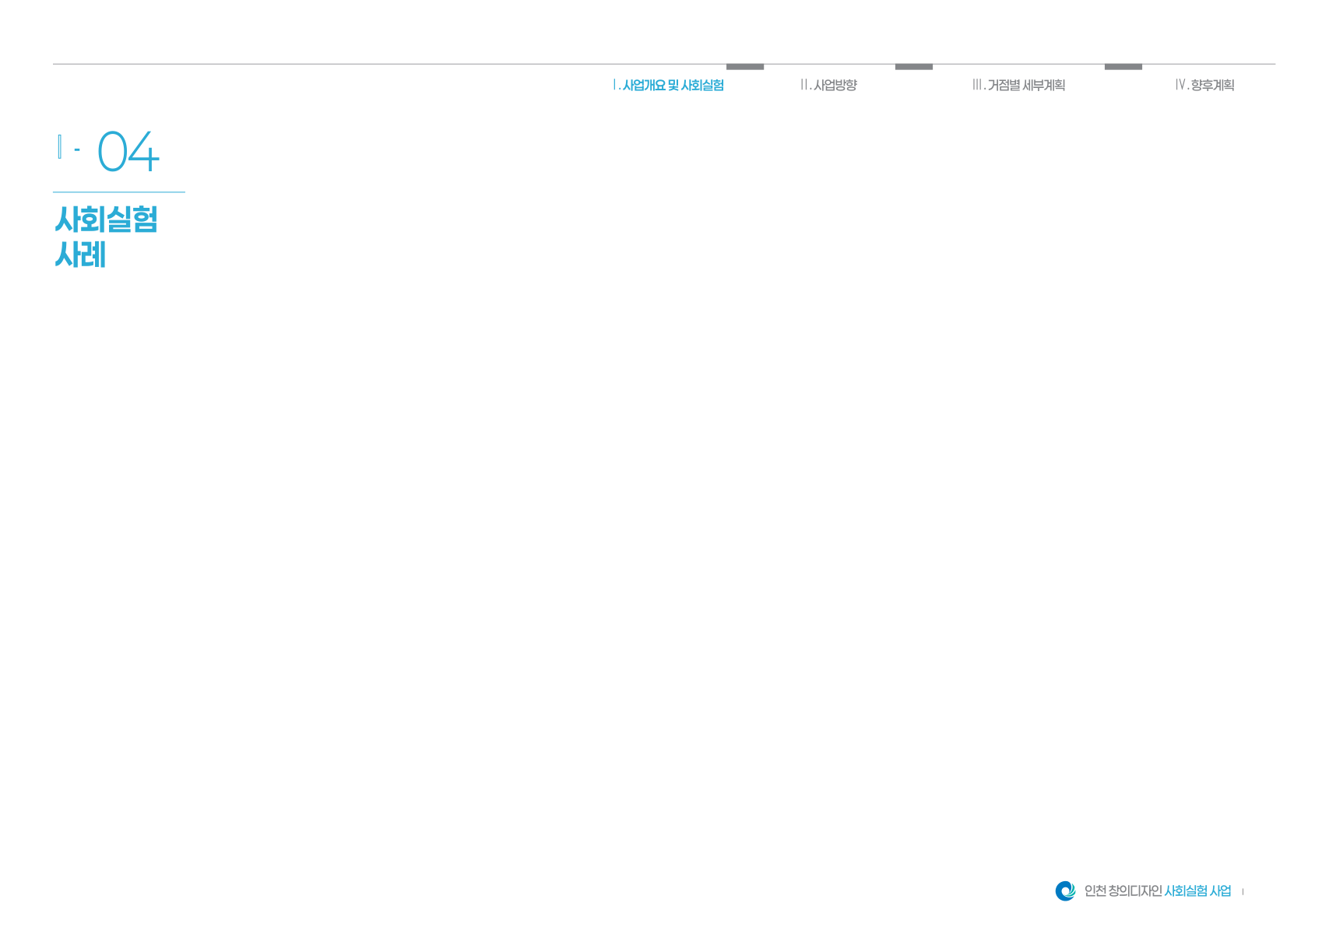
해외 사례는 기대 성과율이 아닌 실험·평가·운영 절차를 참고합니다.
공식 자료로 확인한 실행·평가 방식
뉴욕 교통국 | Green Light for Midtown 평가 보고서 (2010.01)
임시 보행공간 적용 뒤 보행·이동·안전·이용 경험을 여러 지표로 평가했다.
인천에서도 이용 변화와 운영 부담을 함께 비교한 뒤 고정시설 후보를 검토한다.
캔터베리 뱅크스타운 시 | 무단투기 환경개선 사례 (2024.06.13)
환경정비·안내·교육·관리 요소를 결합한 사례다. 디자인 하나의 효과로 단정하지 않는다.
로데오거리도 시설·안내·청소 조건을 기록하고, 다른 개입과 함께 결과를 해석한다.
출처: NYC DOT, Green Light for Midtown Evaluation Report / City of Canterbury Bankstown,
Beautification project roots out dumpers. 원문 링크는 「수정 내용과 출처」에 수록.
8
Notes:
原本: 인천창의디자인_국장님보고.pdf 8쪽
원본의 비문자 요소와 위치를 유지하고 표시한 텍스트만 교체했습니다.
공식 자료로 확인한 실행·평가 방식
해외 사례는 기대 성과율이 아닌 실험·평가·운영 절차를 참고합니다.
뉴욕 교통국 | Green Light for Midtown 평가 보고서 (2010.01)
임시 보행공간 적용 뒤 보행·이동·안전·이용 경험을 여러 지표로 평가했다.
인천에서도 이용 변화와 운영 부담을 함께 비교한 뒤 고정시설 후보를 검토한다.
캔터베리 뱅크스타운 시 | 무단투기 환경개선 사례 (2024.06.13)
환경정비·안내·교육·관리 요소를 결합한 사례다. 디자인 하나의 효과로 단정하지 않는다.
로데오거리도 시설·안내·청소 조건을 기록하고, 다른 개입과 함께 결과를 해석한다.
출처: NYC DOT, Green Light for Midtown Evaluation Report / City of Canterbury Bankstown,
Beautification project roots out dumpers. 원문 링크는 「수정 내용과 출처」에 수록.
8

Slide 9
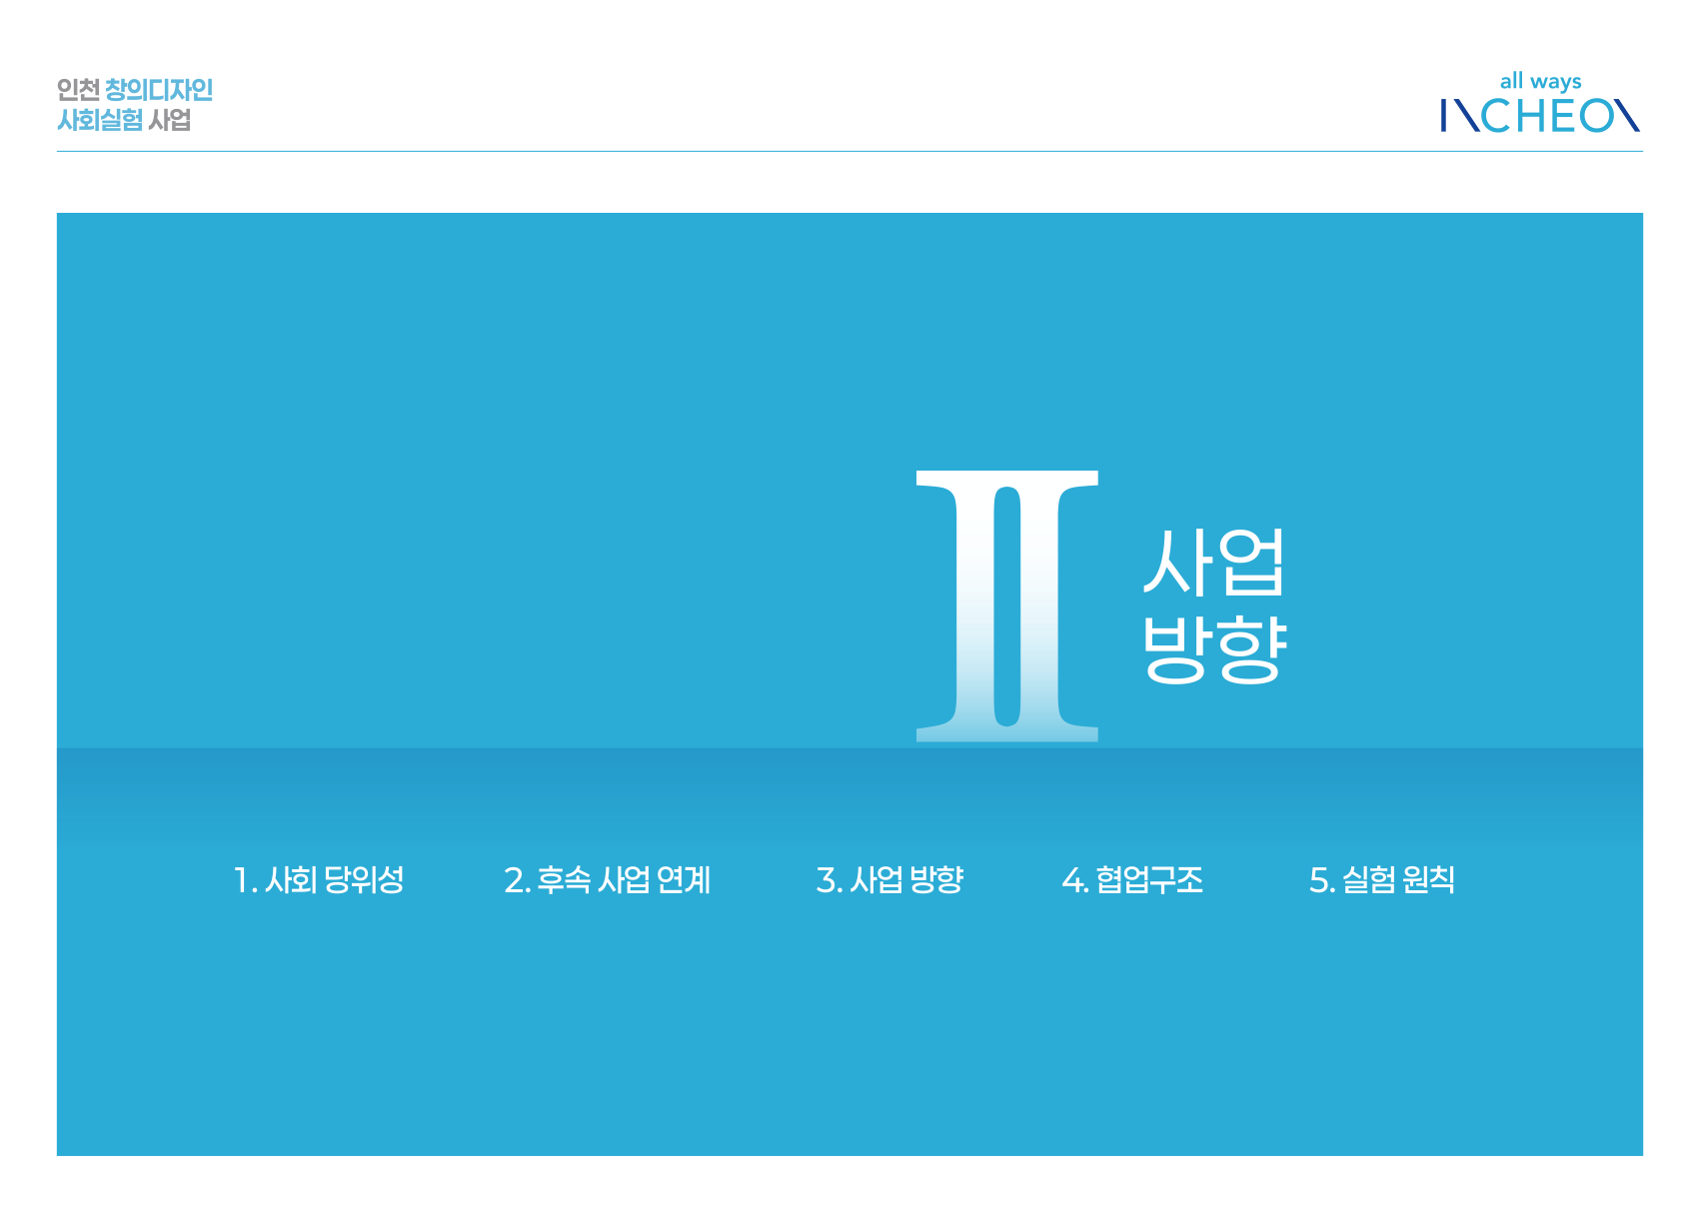
Notes:
原本: 인천창의디자인_국장님보고.pdf 9쪽
원본의 비문자 요소와 위치를 유지하고 표시한 텍스트만 교체했습니다.

Slide 10
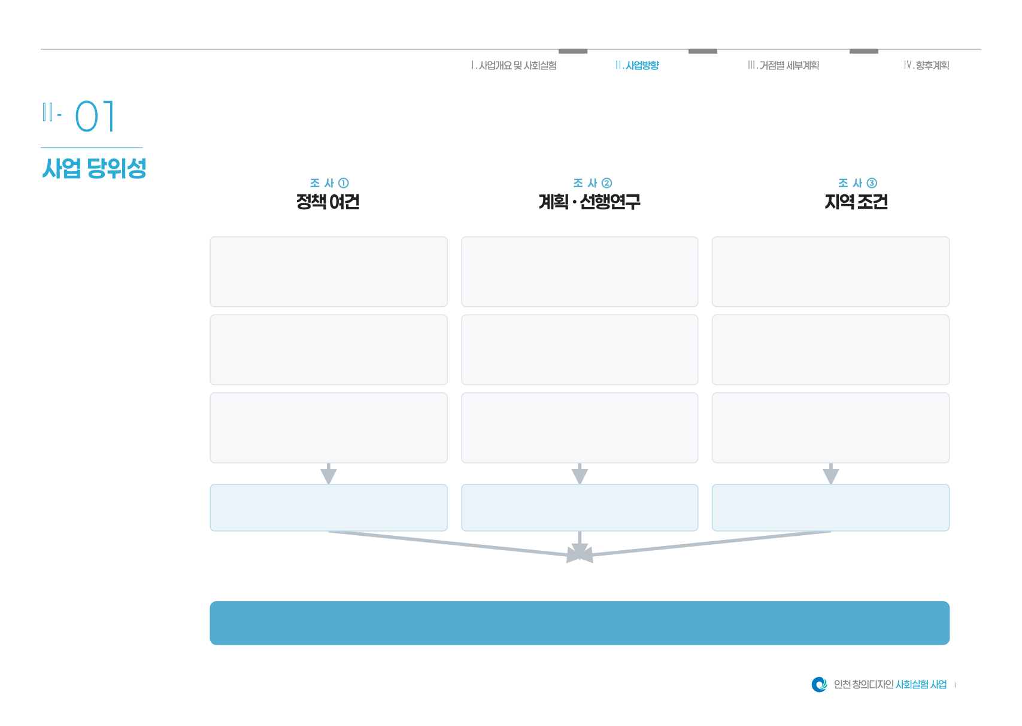
공공디자인 정책과 진흥계획, 현장 문제를 연결해
시민의 실제 이용을 확인하는 실증 자료를 만듭니다.
창의디자인 사회실험 추진 · 2026.04
안전·포용·매력·편의 4개 분야와 8개소 내외의 사업 방향.
공공디자인 진흥계획 재정비 추진
통학로·언덕길·교량 하부
시민·청년작가가 참여하고 우수 모델 확산을 검토한다.
현장 이용 근거와 협업·운영 사례를 후속 검토에 제공.
약산초의 위치 인지, 선인재단의 오름 경험,
특정 연도 반영이나 제도 변경을 확정하지 않는다.
굴포천의 멈춤·휴식이라는 생활 문제를 검토한다.
인천형 창의디자인 3S · 2026.02
사전·1차·2차 비교
항만 관문·관광 동선·대학 생활권
Sustainable · Social · Scalable.
관찰 단위·응답 분모·비교 조건을 먼저 정한다.
터미널의 휴식·짐 정돈, 차이나타운의 정보 전달,
지속성·사회적 가치·확산 가능성을 현장에서 살핀다.
디자인 변경과 날씨·학사·운항 조건을 구분한다.
송도의 머무름·새로운 교류를 확인한다.
작게 구현하고 실제 이용을 확인
지표별 설계·운영 원칙 정리
가역적 설치와 관찰을 통해 설계 조건을 먼저 검토.
인지·체류·행동과 체감 만족을 함께 기록.
상업가로의 흡연·보행 혼재
확대 여부는 효과·관리·비용을 함께 판단한다.
결과가 다른 경우도 수정 이유와 함께 남긴다.
로데오거리의 공간 이용·꽁초 처리·동선을 비교한다.
시민 아이디어를 작은 실험으로 구현하고
계획·설계·관리 검토에 활용할
거점의 생활 조건을 직접 관찰해
실제 이용으로 판단할 근거가 필요함
현장 실증 자료가 필요함
지역에 맞는 적용 근거를 확보함
인천의 생활 조건을 살피고, 시민과 실험하며, 후속 설계에 쓸 근거를 남깁니다.
10
Notes:
原本: 인천창의디자인_국장님보고.pdf 10쪽
원본의 비문자 요소와 위치를 유지하고 표시한 텍스트만 교체했습니다.
공공디자인 정책과 진흥계획, 현장 문제를 연결해
시민의 실제 이용을 확인하는 실증 자료를 만듭니다.
창의디자인 사회실험 추진 · 2026.04
안전·포용·매력·편의 4개 분야와 8개소 내외의 사업 방향.
시민·청년작가가 참여하고 우수 모델 확산을 검토한다.
인천형 창의디자인 3S · 2026.02
Sustainable · Social · Scalable.
지속성·사회적 가치·확산 가능성을 현장에서 살핀다.
작게 구현하고 실제 이용을 확인
가역적 설치와 관찰을 통해 설계 조건을 먼저 검토.
확대 여부는 효과·관리·비용을 함께 판단한다.
공공디자인 진흥계획 재정비 추진
현장 이용 근거와 협업·운영 사례를 후속 검토에 제공.
특정 연도 반영이나 제도 변경을 확정하지 않는다.
사전·1차·2차 비교
관찰 단위·응답 분모·비교 조건을 먼저 정한다.
디자인 변경과 날씨·학사·운항 조건을 구분한다.
지표별 설계·운영 원칙 정리
인지·체류·행동과 체감 만족을 함께 기록.
결과가 다른 경우도 수정 이유와 함께 남긴다.
통학로·언덕길·교량 하부
약산초의 위치 인지, 선인재단의 오름 경험,
굴포천의 멈춤·휴식이라는 생활 문제를 검토한다.
항만 관문·관광 동선·대학 생활권
터미널의 휴식·짐 정돈, 차이나타운의 정보 전달,
송도의 머무름·새로운 교류를 확인한다.
상업가로의 흡연·보행 혼재
로데오거리의 공간 이용·꽁초 처리·동선을 비교한다.
시민 아이디어를 작은 실험으로 구현하고
실제 이용으로 판단할 근거가 필요함
계획·설계·관리 검토에 활용할
현장 실증 자료가 필요함
거점의 생활 조건을 직접 관찰해
지역에 맞는 적용 근거를 확보함
인천의 생활 조건을 살피고, 시민과 실험하며, 후속 설계에 쓸 근거를 남깁니다.
10

Slide 11
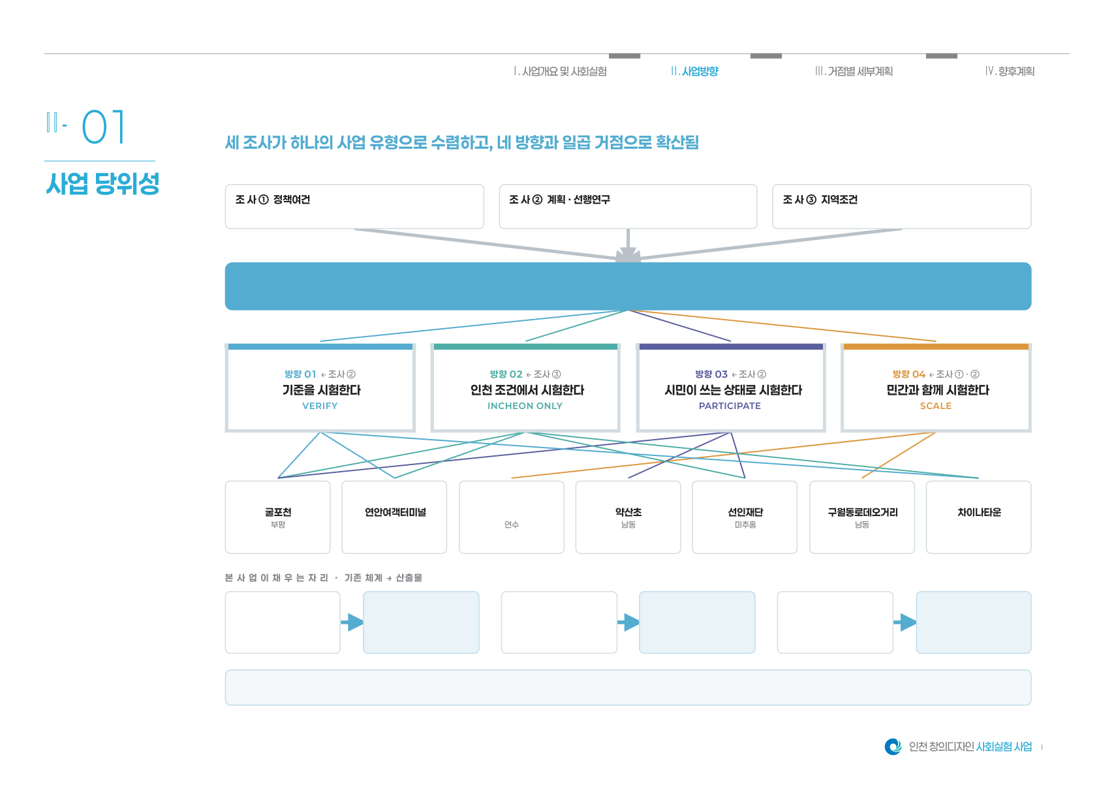
3S 정책 방향 → 작은 구현·시민 참여·확산 가능성
재정비·후속 설계에 활용할 현장 근거
통학·하천·항만·상권의 실제 이용 조건
인천의 생활 조건에서 실험하고, 결과를 다음 설계와 운영에 연결합니다.
항만
송도캠퍼스타운역
관광
관문
동선
안내·공간 디자인
운영 매뉴얼
후속 계획 검토
이용 지표와 적용 조건
설치·청소·조사·유지관리
협업 사례·고정시설 후보
3S 정책 방향에 맞춰 실증 자료를 축적하며, 개별 제도 반영·인증·확산 여부는 후속 협의로 결정합니다.
11
Notes:
原本: 인천창의디자인_국장님보고.pdf 11쪽
원본의 비문자 요소와 위치를 유지하고 표시한 텍스트만 교체했습니다.
3S 정책 방향 → 작은 구현·시민 참여·확산 가능성
재정비·후속 설계에 활용할 현장 근거
통학·하천·항만·상권의 실제 이용 조건
인천의 생활 조건에서 실험하고, 결과를 다음 설계와 운영에 연결합니다.
송도캠퍼스타운역
항만 관문
관광 동선
안내·공간 디자인
이용 지표와 적용 조건
운영 매뉴얼
설치·청소·조사·유지관리
후속 계획 검토
협업 사례·고정시설 후보
3S 정책 방향에 맞춰 실증 자료를 축적하며, 개별 제도 반영·인증·확산 여부는 후속 협의로 결정합니다.
11

Slide 12
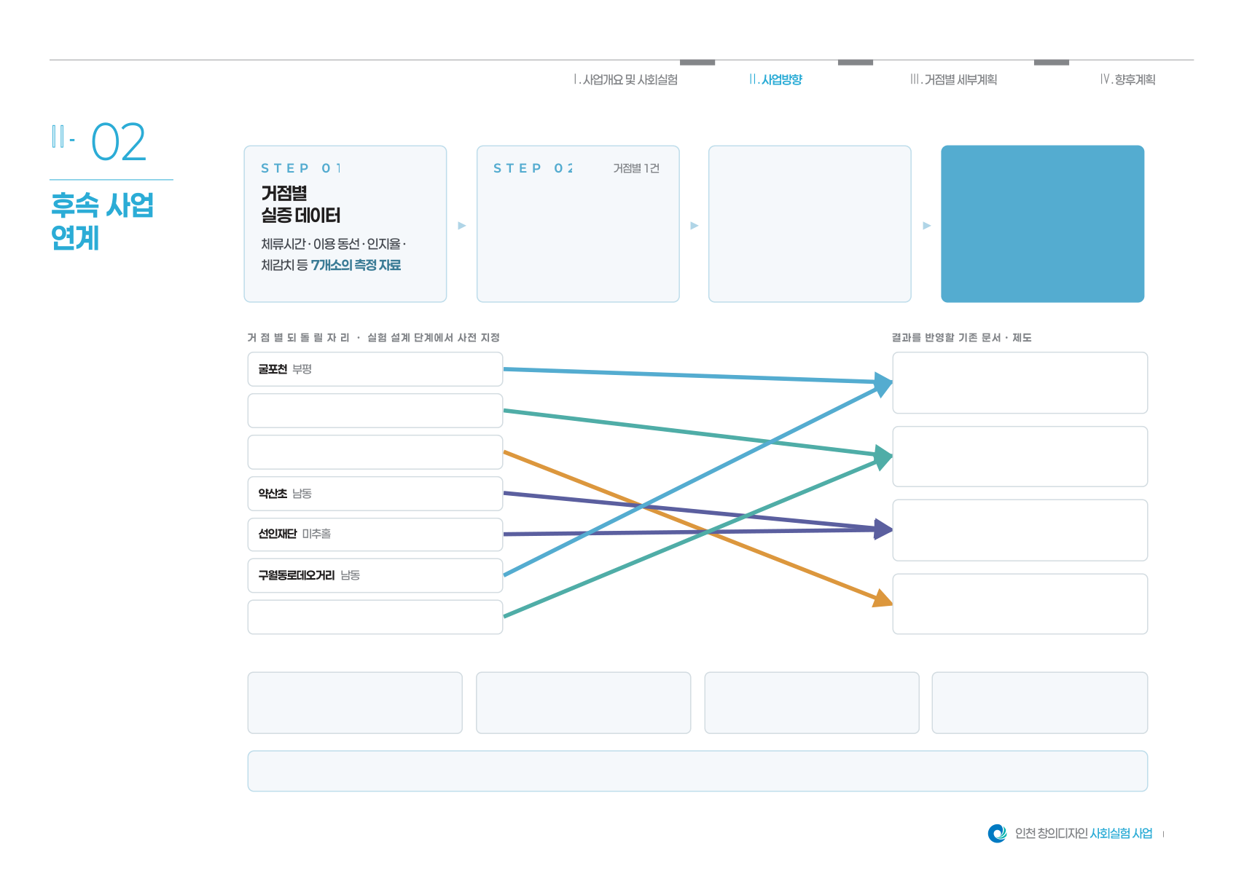
우수 모델의 확산에 쓸 수 있도록, 관찰 결과와 설계·운영 조건을 함께 정리합니다.
S T E P 0 3
S T E P 0 4
디자인·운영
조건 검토
연계 검토
고정시설
매뉴얼·후속
보완안
후보 검토
사업 연계
현장 반응과 관리 조건을 정리
효과·관리·비용·기관 협의
관계기관 검토에 자료 제공
설계·시제품 보완에 활용
적용 가능한 후보를 선정
예산·절차·확산 범위 협의
휴식·시설 운영안
좌석·휴식·청소·보행 동선
연안여객터미널 항만
송도캠퍼스타운역 연수
공공 안내·시각매체
표식·픽토그램·다국어·매체 선택
공공공간 이용 원칙
위치 인지·통학·참여디자인
협업·관리 모델
차이나타운 관광
주체별 역할·운영 비용·유지관리
확 산 단 계 · 실험 결과와 실행 조건 검토 후
군·구 공유
협업 사례 문서화
성과 공유
고정시설 구현
거점별 적용 조건과 운영 매뉴얼
대학·상권·기업의 역할과 운영 조건
시민 참여 과정·결과·개선 과제 공개
최소 1개소 과업·최종 후보 협의
실증 자료와 운영 원칙을 남기고, 우수 거점의 고정시설 구현은 효과·관리·비용·기관 협의로 결정합니다.
12
Notes:
原本: 인천창의디자인_국장님보고.pdf 12쪽
원본의 비문자 요소와 위치를 유지하고 표시한 텍스트만 교체했습니다.
디자인·운영
보완안
현장 반응과 관리 조건을 정리
설계·시제품 보완에 활용
S T E P 0 3
조건 검토
고정시설
후보 검토
효과·관리·비용·기관 협의
적용 가능한 후보를 선정
S T E P 0 4
연계 검토
매뉴얼·후속
사업 연계
관계기관 검토에 자료 제공
예산·절차·확산 범위 협의
우수 모델의 확산에 쓸 수 있도록, 관찰 결과와 설계·운영 조건을 함께 정리합니다.
송도캠퍼스타운역 연수
연안여객터미널 항만
차이나타운 관광
휴식·시설 운영안
좌석·휴식·청소·보행 동선
공공 안내·시각매체
표식·픽토그램·다국어·매체 선택
공공공간 이용 원칙
위치 인지·통학·참여디자인
협업·관리 모델
주체별 역할·운영 비용·유지관리
확 산 단 계 · 실험 결과와 실행 조건 검토 후
군·구 공유
거점별 적용 조건과 운영 매뉴얼
협업 사례 문서화
대학·상권·기업의 역할과 운영 조건
성과 공유
시민 참여 과정·결과·개선 과제 공개
고정시설 구현
최소 1개소 과업·최종 후보 협의
실증 자료와 운영 원칙을 남기고, 우수 거점의 고정시설 구현은 효과·관리·비용·기관 협의로 결정합니다.
12

Slide 13
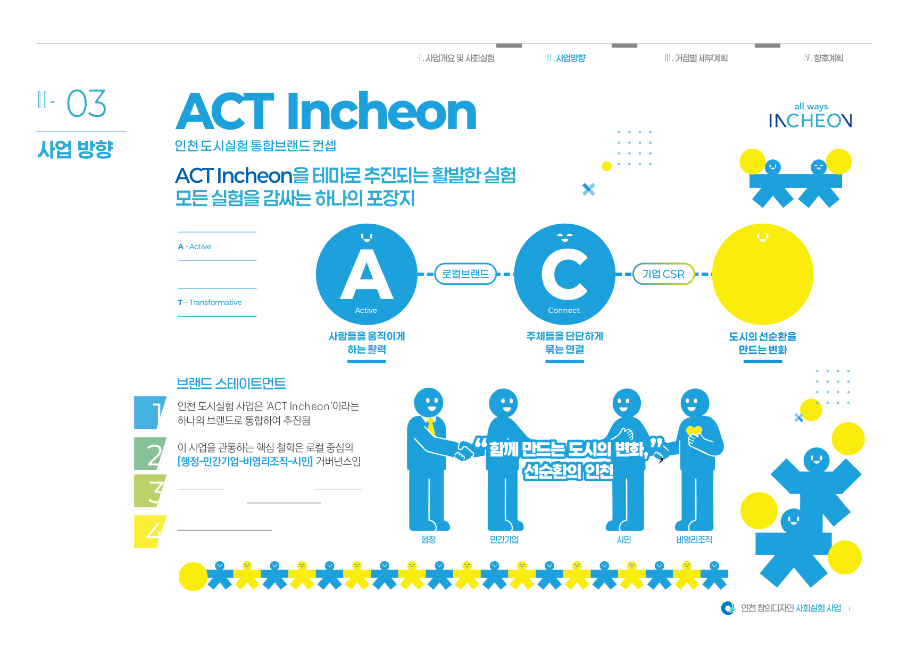
T
C - Connect
Transformative
행정은 현장 협의를 연결하고, 기업·기관은 협의된 자원을 제공함.
수행기관과 현장 운영자가 실행·기록·관리를 함께 담당함.
시민의 제안과 실제 이용을 바탕으로 디자인을 개선하고,
협업 과정과 운영 조건을 다음 사업에 남김.
13
Notes:
原本: 인천창의디자인_국장님보고.pdf 13쪽
원본의 비문자 요소와 위치를 유지하고 표시한 텍스트만 교체했습니다.
Transformative
T
C - Connect
행정은 현장 협의를 연결하고, 기업·기관은 협의된 자원을 제공함.
수행기관과 현장 운영자가 실행·기록·관리를 함께 담당함.
시민의 제안과 실제 이용을 바탕으로 디자인을 개선하고,
협업 과정과 운영 조건을 다음 사업에 남김.
13

Slide 14
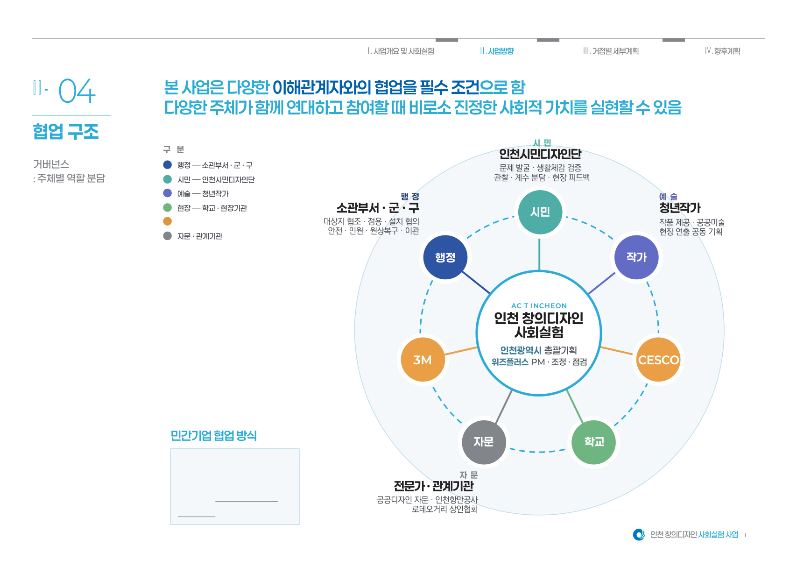
민간기업 — 협의 대상·역할 검토
3M 등 협의
민 간 기 업
그래픽 소재·부착 조건 검토
세스코 등 협의
연안여객터미널
참여 범위·비용 협의
위생·향기 서비스 검토
협의로 역할·제공
현 장
자원·일정·비용·관리 범위를
학교·현장기관
확정함.
약산초·선인재단·송도 참여기관
참여가 성립하지 않아도 가능한
모집·운영 협의
기본 운영안을 함께 준비함.
14
Notes:
原本: 인천창의디자인_국장님보고.pdf 14쪽
원본의 비문자 요소와 위치를 유지하고 표시한 텍스트만 교체했습니다.
민간기업 — 협의 대상·역할 검토
민 간 기 업
세스코 등 협의
연안여객터미널
위생·향기 서비스 검토
3M 등 협의
그래픽 소재·부착 조건 검토
참여 범위·비용 협의
현 장
학교·현장기관
약산초·선인재단·송도 참여기관
모집·운영 협의
협의로 역할·제공 자원·일정·비용·관리 범위를 확정함.
참여가 성립하지 않아도 가능한 기본 운영안을 함께 준비함.
14

Slide 15
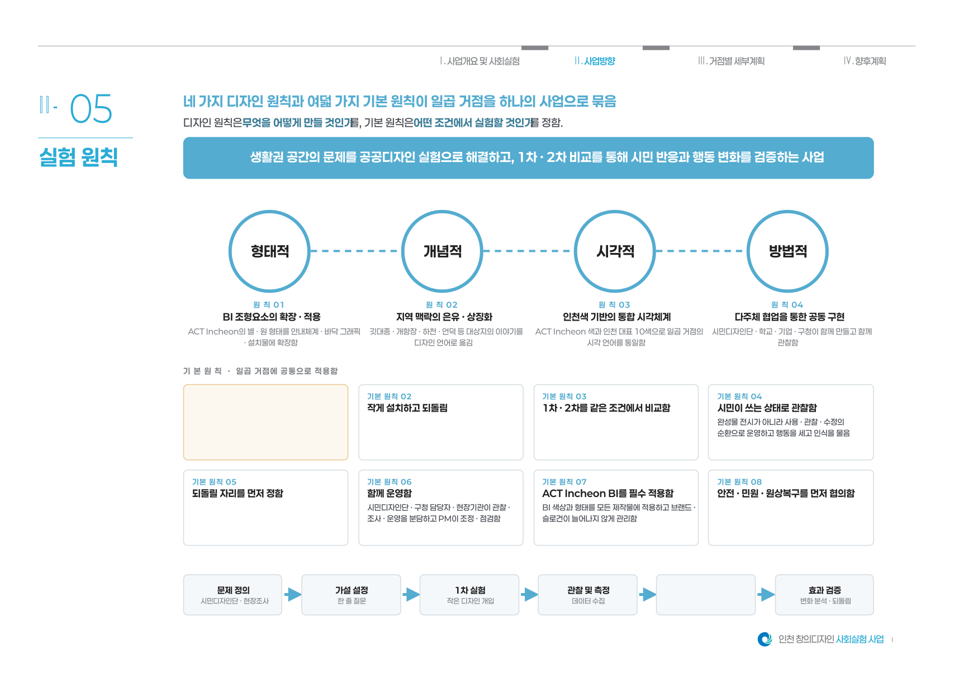
기본 원칙 01
날씨·시간·이용 조건을 기록함
강우·온도·학사·운항과 이용 규모를 기록하고,
단기 시행·원상복구가 가능한 규모로 구현하고,
같은 구역·노출·시간대를 맞추고 변경 요소를 기록함.
계절·현장 조건이 다른 결과는 구분해 해석함.
확대 여부는 실제 이용과 관리 조건을 보고 판단함.
불가피하게 조건이 다르면 별도 집계·해석함.
후속 설계·운영 매뉴얼·고정시설 검토 중 활용처를
설치·통행·청소·민원·철거 또는 이관의 담당과
정하고, 제도 반영 여부는 관계기관과 협의함.
운영 범위를 현장 관리 주체와 사전 협의함.
2차 실험
변수 조정과 비교
15
Notes:
原本: 인천창의디자인_국장님보고.pdf 15쪽
원본의 비문자 요소와 위치를 유지하고 표시한 텍스트만 교체했습니다.
기본 원칙 01
날씨·시간·이용 조건을 기록함
강우·온도·학사·운항과 이용 규모를 기록하고,
계절·현장 조건이 다른 결과는 구분해 해석함.
단기 시행·원상복구가 가능한 규모로 구현하고,
확대 여부는 실제 이용과 관리 조건을 보고 판단함.
같은 구역·노출·시간대를 맞추고 변경 요소를 기록함.
불가피하게 조건이 다르면 별도 집계·해석함.
후속 설계·운영 매뉴얼·고정시설 검토 중 활용처를
정하고, 제도 반영 여부는 관계기관과 협의함.
설치·통행·청소·민원·철거 또는 이관의 담당과
운영 범위를 현장 관리 주체와 사전 협의함.
2차 실험
변수 조정과 비교
15

